Slide 1
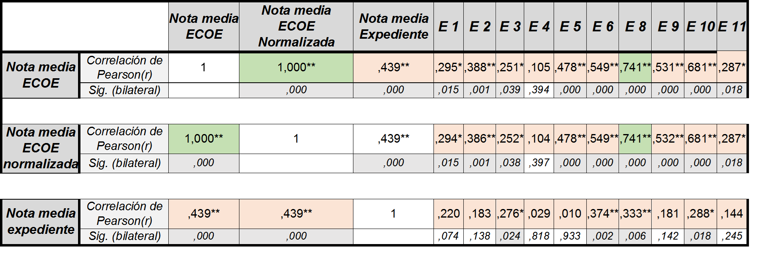
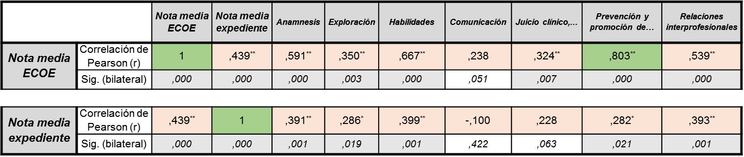
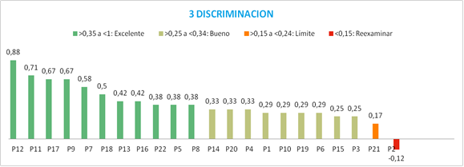
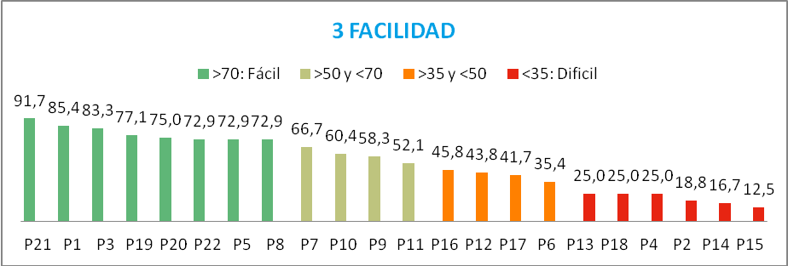
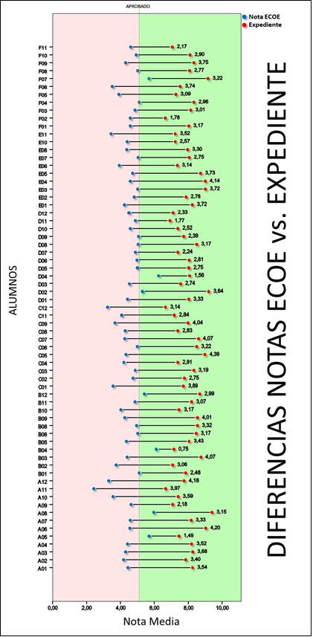
ANALISIS ECOE PILOTO 2015 DE LA FACULTAD DE MEDICINA DE MALAGA
González Casares S., Sánchez Gallegos P.
Departamento de Especialidades Quirúrgicas, Bioquímicas e Inmunología, Facultad de Medicina, Universidad de Malaga, 29080
INTRODUCCIÓN
¿Qué es una prueba ECOE?:
Por sus siglas: “Evaluación Clínica Objetiva y Estructurada” 1.
Se trata de una evaluación (también puede realizarse con carácter formativo) en un entorno simulado (que puede variar), empleando diferentes herramientas. Está considerado como un método de evaluación muy potente teniendo en cuenta que podría ser cambiante mediante la introducción, en el diseño de la prueba, de diferentes entornos, situaciones, instrumentos, etc. Habitualmente consta de dos partes:
4. RESULTADOS
Tabla 2: Correlación de Pearson entre la nota media obtenida en el ECOE, la nota media del expediente, la nota media normalizada y la nota obtenida en las distintas estaciones.
Fase multiestaciones, que permite evaluar áreas competenciales más próximas a las habilidades y procedimientos clínicos, o a las relaciones interprofesionales.
Fase escrita, que permite incluir los conocimientos, siempre aplicados a la práctica clínica y con escaso componente teórico. Así como la inclusión de otras áreas competenciales: docencia, investigación, profesionalismo, etc 2.
**La correlación es significativa en el nivel 0,01 (2 colas).
*La correlación es significativa en el nivel 0,05 (2 colas).
N=68
-Elementos básicos para el diseño de una ECOE:
  1. El Comité de Prueba, es el responsable de la ECOE y deberá de estar formado por profesionales clínicos (profesores, tutores, miembros de sociedades científicas…) en el campo de la docencia y con experiencia en el campo de la evaluación de la competencia. Este comité es el encargado de:
Tabla 3: Correlación de Pearson entre la nota media obtenida en el ECOE, la nota media del expediente y la nota obtenida en las distintas competencias.
El diseño de la ECOE
Definir el contenido de cada estación y el de la fase escrita
Mantenimiento de la confidencialidad de los contenidos de la prueba.
Nivel de exigencia requerido para superar la prueba.
Nivel que identifica al candidato que obtiene un resultado competente en la prueba diferenciándolo del que no la obtiene.
Evaluación de resultados.
Certificaciones, acreditaciones y otros reconocimientos derivados de la realización y, en su caso, de la superación de la prueba.
**La correlación es significativa en el nivel 0,01 (2 colas).
*La correlación es significativa en el nivel 0,05 (2 colas).
N=68
Figura 1. Resultados del estudio de discriminación en estación 3. En el eje y se representa el índice de discriminación. En el eje x se representan las preguntas realizadas en la prueba
  2. La Tabla de Especificaciones, representa el resumen global de la prueba. En ella se definen qué competencias se van a evaluar, así como el porcentaje que aporta cada una de ellas al total (tabla 1).
Tabla 1: Tabla de especificaciones propuesta por la CNDFME
ÁREA COMPETENCIAL | PORCENTAJE SOBRE EL TOTAL (100 %)
Anamnesis | 20
Exploración clínica | 15
Juicio clínico, plan de manejo diagnóstico y terapéutico | 20
Habilidades técnicas/procedimiento | 10
Prevención y promoción de salud | 10
Relaciones interprofesionales | 5
Aspectos éticos-morales y profesionalismo | 5
Habilidades de comunicación | 15
Figura 2. Resultados del estudio de facilidad en estación 3. En el eje y se representa el índice de discriminación. En el eje x se representan las preguntas realizadas en la prueba
  3. Los casos incluidos en la prueba, que darán lugar a las estaciones.
  Cada caso debe ser diseñado minuciosamente de manera que contenga información suficiente como para:
  Constituir al menos una estación.
  Disponer de un listado evaluativo de esa estación o estaciones.
  Facilitar la formación del evaluador de esa estación.
  Permitir el entrenamiento de un actor en el caso de que se utilice un paciente estandarizado.
  Aportar las pruebas complementarias que puedan ser necesarias.
  Incluir las especificaciones del material requerido de acuerdo con la naturaleza de la estación y su situación1.
Tabla 5. ⁴: La tabla representa los porcentajes según la CNDM comparados con los obtenidos en el ECOE piloto realizado en Málaga
Figura 2. Resultados del estudio de facilidad en estación 3. En el eje y se representa el índice de discriminación. En el eje x se representan las preguntas realizadas en la prueba
  4. La rueda logística, consiste en el ordenamiento de las estaciones incluidas en la prueba (ya sean situaciones clínicas simuladas, habilidades procedimentales, …), y el orden sucesivo de las mismas, así como las características (tiempo, contenido, …), los criterios de evaluación específicos y el número de estaciones en blanco o “silla”.
2. OBJETIVOS
  1. Estudiar la capacidad de discriminación y facilidad de la prueba ECOE piloto realizada.
  2. Analizar si se adecuó (o no) el ECOE piloto realizado en junio de 2015 en la Facultad de Medicina de la UMA a la propuesta ECOE de la CNDME.
  3. Estudiar si existió relación entre los resultados obtenidos en el ECOE y el número de créditos superados/media del expediente académico de los participantes en el momento de realizar la prueba.
3. MATERIAL Y MÉTODO
  1. Tablas Excel con ítems a evaluar, descripción de los mismos y código CNDME.
  2. Hojas anónimas de evaluación alumnos/estación/rueda.
  3. Hojas de ayuda para actor/observador.
  4. Plantilla de transcripción (anónimas) de las Hojas de informe estándar cumplimentadas por los estudiantes.
  5. Datos (anónimos) obtenidos con Gexcat: calificación global/alumno, calificación por competencias /alumno, Global de la prueba (por calificación global y por competencias) y global de competencias.
  6. Grado de discriminación y facilidad de las preguntas/estaciones:
5. CONCLUSIONES
No existió concordancia entre el ECOE piloto realizado en Junio de 2015 en Málaga con el ECOE propuesto por CNDM en cuanto al porcentaje de competencias que han de conformar la prueba
La realización del ECOE piloto mostró que se tenía capacidad para la ejecución de la misma en nuestro centro
El resultado del ECOE piloto no mostró relación con el expediente académico de los estudiantes en cuanto a número de créditos superados ni en cuanto a la media de calificación del mismo.
El ECOE Piloto resultó discriminativo en conjunto y en todas sus estaciones, si bien una de ellas debería ser mejorada pues presentó un nivel de discriminación límite El ECOE Piloto resultó fiable en su consistencia interna, si bien se encontraba en la zona inferior del rango considerado para ello.
No se cumplió la confidencialidad posterior a la realización de la prueba sobre los casos e ítems evaluados que compusieron el ECOE
La realización del ECOE piloto, fue una buena opción para preparar el desarrollo del ECOE “oficial” que tendrá lugar en Junio de 2016 (en cuanto al lugar de realización, zonas de recepción, circulación de estudiantes, tamaño de consultas, tiempos, sistemas de megafonía, etc), ya que permitió comprobar que se disponía de las infraestructuras y logística necesarias y que las personas implicadas, pese a ser algo nuevo para ellos, lo desarrollaron adecuadamente y sin problemas

